Slide 1
Kebijakan Rekrutmen PNS bagi Kopertis Kesehatan
Badan Kepegawaian Daerah
Prov. Jawa Tengah
2013

Slide 2
Dasar Filosofi
Sarjana Kesehatan
Kopertis Kesehatan
Perguruan Tinggi Kesehatan
Kompetensi
Akademik & Profesional
Kualitas :
Teoritik, Akademik, Manajerial
Pemikir
Kesehatan
Peneliti
Manajer
Ahli

Slide 3

Kebijakan Formasi & Pengadaan CPNS 2013

Slide 4
ARAH KEBIJAKAN UMUM FORMASI
PNS TA 2013
Kebijakan umum alokasi formasi adalah Zero Growth secara Nasional dalam arti alokasi formasi nasional sebesar (sama dengan) jumlah PNS yang pensiun secara nasional

Slide 5
Jumlah Penduduk Indonesia Tahun 2010 237.556.363,
Angka pertumbuhan penduduk per tahun 1.48 %
Arah kebijakan pertambahan PNS secara nasional tetap diusahakan Zero Growth menuju minus growth sampai selesainya rencana pengangkatan TH K-1 dan TH K-II serta terwujudnya organisasi yang rigth sizing. (antisipasi rencana pengangkatan PPDPK 20% dari kuota formasi secara nasional

Slide 6
POLA ALOKASI SECARA INSTANSIONAL
3 (Tiga) Pola :
Minus Growth yaitu alokasi formasi lebih kecil dari jumlah PNS yang pensiun.
Zero Growth yaitu alokasi formasi sama dengan jumlah PNS yang pensiun.
Growth yaitu alokasi formasi lebih besar dari jumlah PNS yang pensiun.

Slide 7
MINUS GROWTH
Alokasi formasi lebih kecil dari jumlah PNS yang pensiun
Bagi instansi yang :
Jumlah pegawai sudah kelebihan hasil analisis beban kerja di banding pegawai yang ada (bezetting)
Rasio anggaran belanja pegawai lebih dari 50 % dalam APBD bagi Kab/Kota
Rasio anggaran belanja pegawai lebih dari 30 % dalam APBD bagi Propinsi

Slide 8
ZERO GROWTH
Alokasi formasi sama dengan jumlah PNS yang pensiun
Bagi instansi yang :
Jumlah pegawai cukup (berdasarkan hasil analisis beban kerja di banding dengan pegawai yang ada (bezetting)
Rasio anggaran belanja pegawai antara 40 % s/d 50 % dalam APBD bagi Kab/Kota
Rasio anggaran belanja pegawai antara 25 % s/d 30 % dalam APBD bagi Propinsi

Slide 9
Growth
Alokasi formasi lebih besar dari jumlah PNS yang pensiun
Bagi instansi yang :
Jumlah pegawai sangat kurang berdasarkan hasil analisis beban kerja di banding dengan pegawai yang ada (bezetting)
Rasio anggaran belanja pegawai kurang dari 40 % dalam APBD bagi Kab/Kota
Rasio anggaran belanja pegawai kurang dari 25 % dalam APBD bagi Propinsi

Slide 10
Kebijakan Rekrutmen CPNS
Dasar Hukum
PP No 98/00 ttg Pengadn CPNS
PP No 11/02 ttg Perubh PP No 98/00
PP No 48/05 ttg Pengkt Ten Hon mjd CPNS
PP No 43/07 ttg Perubh PP No 48/05
PP No 56/12 ttg Perubh kedua PP No 48/05
Perka BKN No 9/12 ttg Ped Pelaks Pengd CPNS

Slide 11
KEBIJAKAN PENGADAAN CPNS TAHUN 2013
SELEKSI CPNS 2013
Berdasarkan PP 56/2012
SELEKSI HONORER
K II
LJK (3 NOV 2013)
TKD
TKB
FORMASI KHUSUS
DOKTER
Saryankes terpencil, perbatasan, tidak diminati
SELEKSI ADM
TENAGA AHLI TERTETU TIDAK ADA DI PNS
KEPRES
SELEKSI ADM
SELEKSI PELAMAR
UMUM
CAT (29 SEPT 2013)
TKD
LJK (3 NOV 2013)
TKB o/ Instansi
CALON SISWA IKATAN
DINAS
CAT
Formasi setelah lulus
LJK
KEBIJAKAN ALOKASI LAINNYA
Putra-Putri Papua, Disabilitas, Atlit Berprestasi
TKD
TKB o/ Instansi

Slide 12
FORMASI 2013
K/L = 69
PROV = 23
KAB/KOTA = 237

Slide 13
Prov. Jateng
212
Kab Cilacap
40
Kab Kendal
30
Kab Kds
50
692
Kab Pbg
40
JALUR
UMUM
Kab Smg
40
Kab Wnb
40
Kota Mgl
35
Kota Pkl
50
Kota Ska
35
Kota Smg
40
Kota Sltg
40
Kab Pati
40

Slide 14
TIM KERJA PANSELNAS TAHUN 2013
(KEPMENPAN & RB NOMOR 110 TAHUN 2013)
TIM PENGARAH
MenPANRB, Mendagri, Menkeu, Mendikbud, Menkes, KAPOLRI
Sekretariat
Ketua: Asdep Perencanaan SDM Kemenpan
KONSORSIUM
TIM
PENGAWAS
TIM
PELAKSANA
TIM
AUDIT TEKNOLOGI
TIM
PENGAMANAN TEKNOLOGI
Kemendikbud, Konsorsium PTN
Ketua: Ka BPKP
Wk.: Deputi KUNWAS
Sekre.: Deputi Polsoskam BPKP
Anggota: Irjen Dagri, BIN, Polri, Ombudsman, Konsorsium LSM
Ketua: Ka BKN
Wk.: Deputi SDM
Sekre.: Deputi INKA
Anggota: Sekjen Dikbud, dll.
BPPT
Lemsaneg
Sekretariat
Ketua: Direktur Pengadaan BKN
Wk.: Asdep Koord & Ev. Kemenpan
POKJA KOORDINASI DISTR. & PENGUMPULAN LJK TKD & TKB
POKJA
PENGOLAHAN HASIL TKD & TKB
Deputi BKN
Waka BKN
Notes:
----- Meeting Notes (8/20/13 11:29) -----
Tim Pengawas
Kepala BPKP
Deputi Waskun
Deputi Polsoskam
Inspektorat Kemenpan
Unsur Kemendagri, Kemenkeu, Kemendikbud/PTN
Ombudsman
Konsorsium LSM
BIN
Tim Pelaksana
Kepala BKN,
Deputi SDM
Sekretaris INKA
Renumerasi

Slide 15
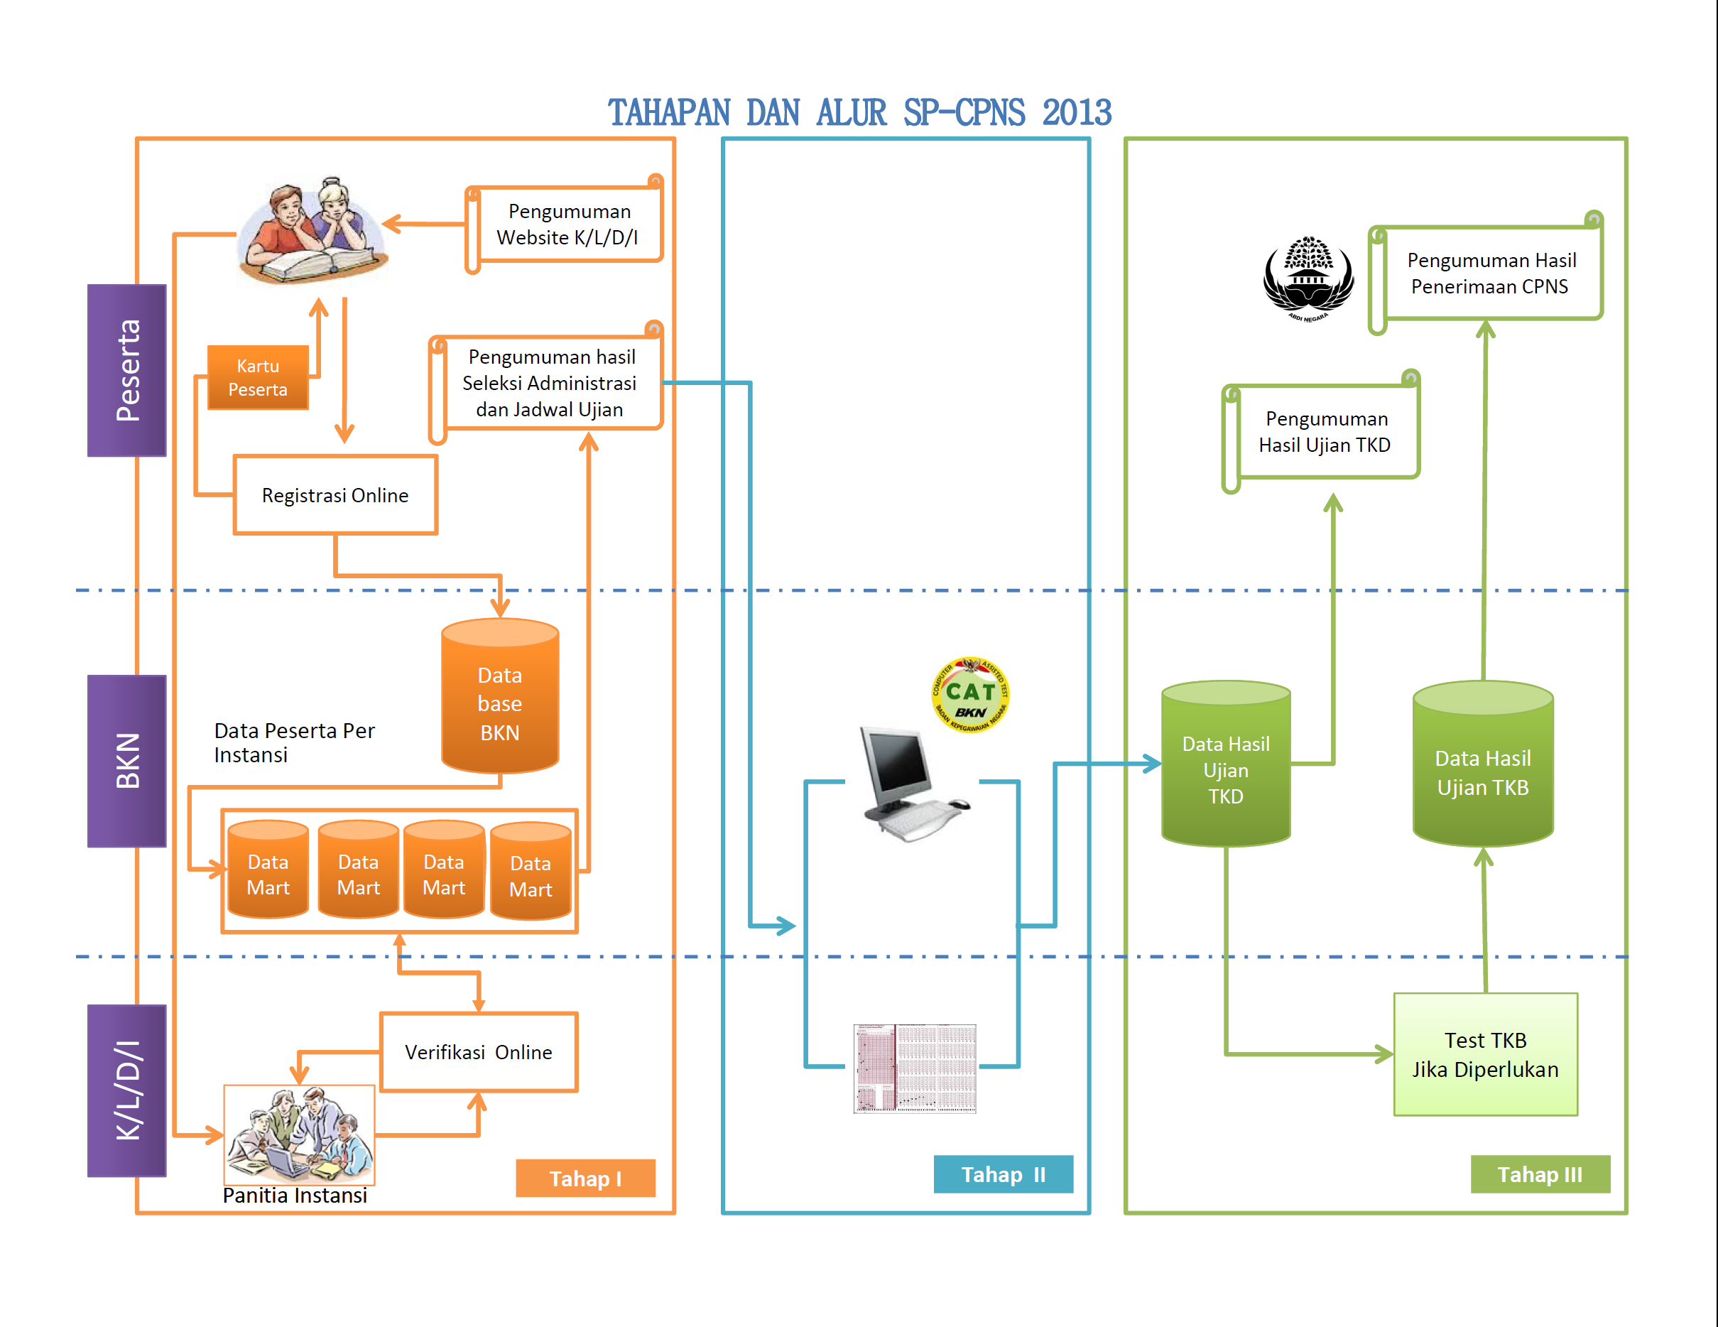

Slide 16
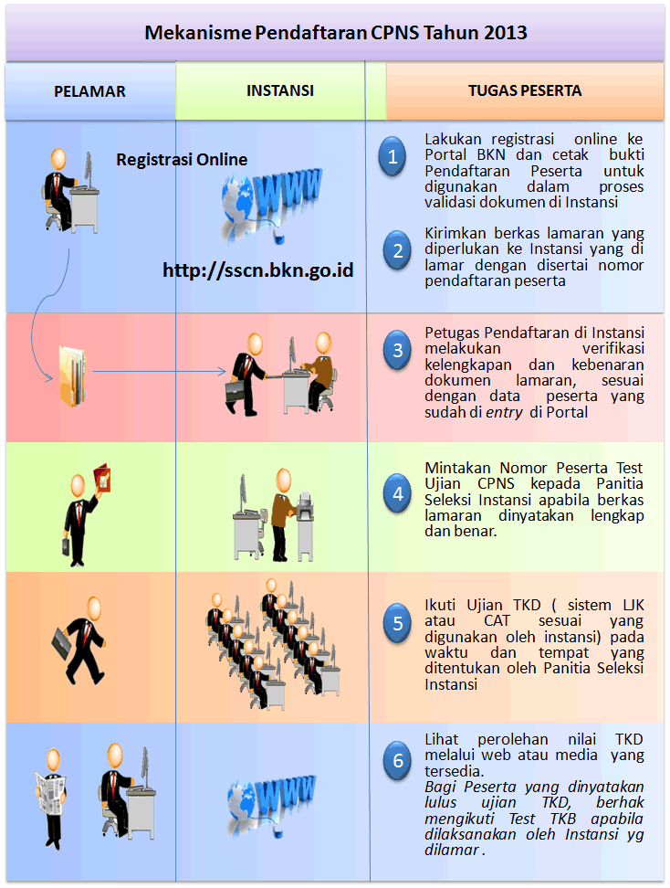

Slide 17
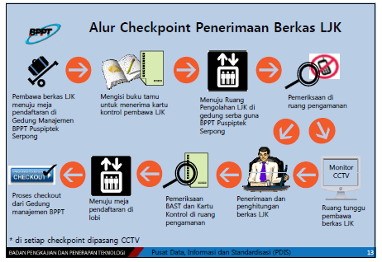

Slide 18
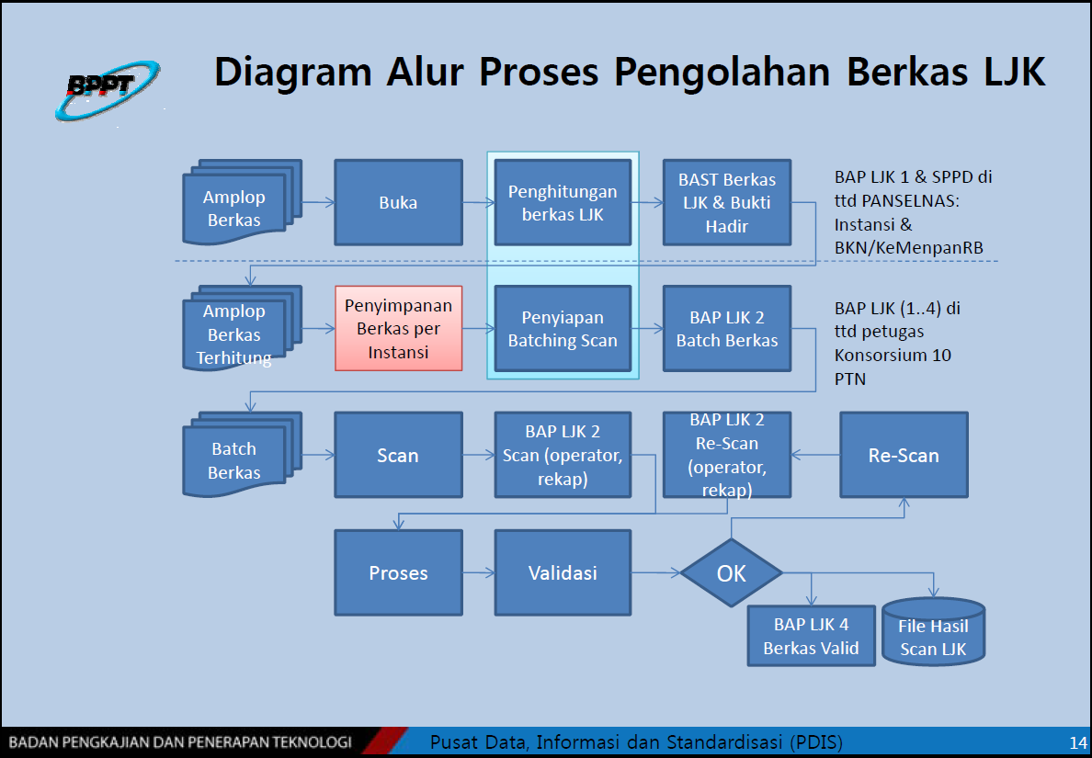

Slide 19
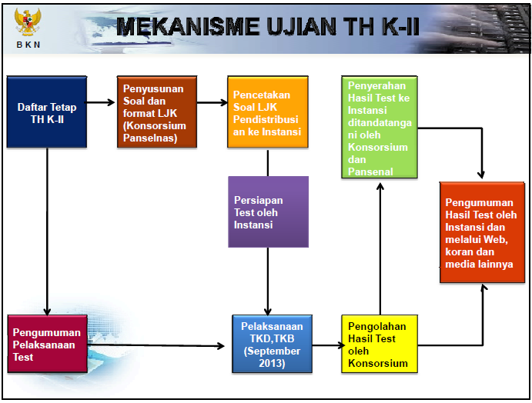

Slide 20
PENGANGKATAN TENAGA HONORER KATEGORI I
MENJADI CPNS
PENGUMUMAN
Menurut PP No. 56 Tahun 2012 jo
Perka BKN Nomor 9 Tahun 2012
PENDATAAN
PENGUMUMAN
PENGUMUMAN
UJI PUBLIK
DATA
BASE
MS
TMS
FORMASI 2012
SK CPNS
USUL PERSETUJUAN NIP

Slide 21
PENGANGKATAN TENAGA HONORER KATEGORI II
MENJADI CPNS
PENGUMUMAN
Menurut PP No. 56 Tahun 2012 jo
Perka BKN Nomor 9 Tahun 2012
PENDATAAN
TKD
TKB
PENGUMUMAN
PENGUMUMAN
UJI PUBLIK
DATA
BASE
MS
TMS
FORMASI 2013
SK CPNS
USUL NP NIP
FORMASI 2014

Slide 22
PENGANGKATAN CPNS FORMASI KHUSUS
PENGUMUMAN
Menurut PP No. 56 Tahun 2012 jo
Perka BKN Nomor 9 Tahun 2012
PENDAFTARAN
PENETAPAN
MENPAN-RB
SELEKSI ADMINISTRASI
PERMOHONAN
MENPAN & BKN
MS
TMS
FORMASI 2012
SK CPNS
USUL PERSETUJUAN NIP
FORMASI 2013
FORMASI 2014

Slide 23
PENGANGKATAN CPNS JALUR UMUM
FORMASI
PENGUMUMAN
TES KOMPETENSI DASAR
TES KOMPETENSI BIDANG
PENDAFTARAN
PENGOLAHAN
KELULUSAN
Seleksi Administrasi
MS
PENETAPAN NIP
CPNS
TMS

Slide 24
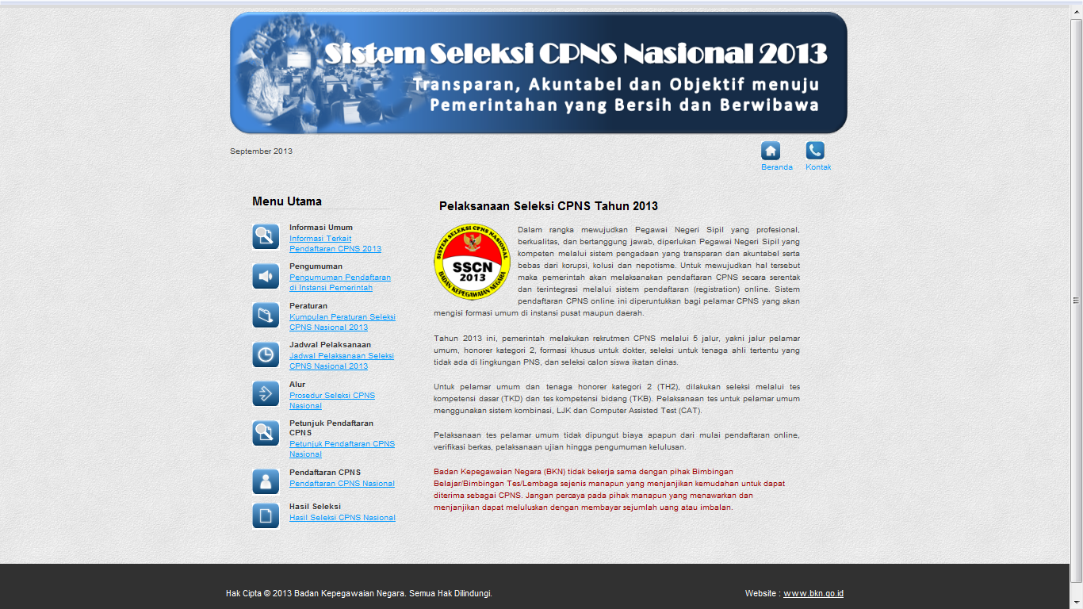

Slide 25
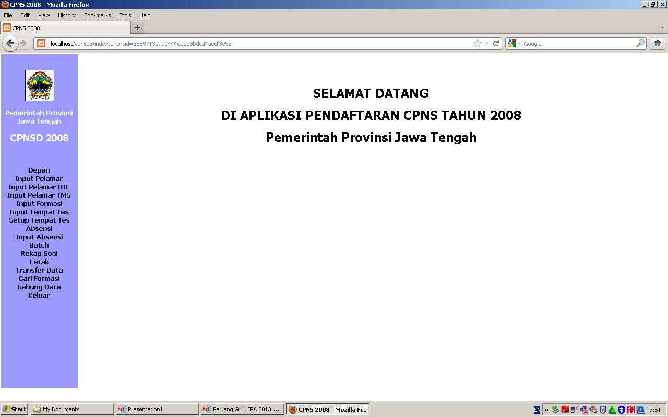
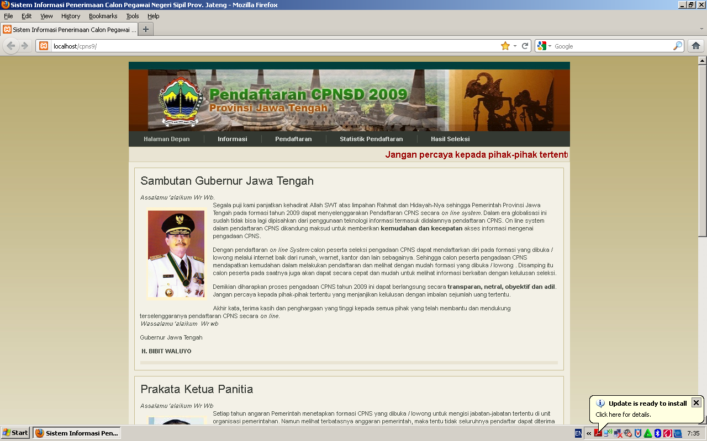
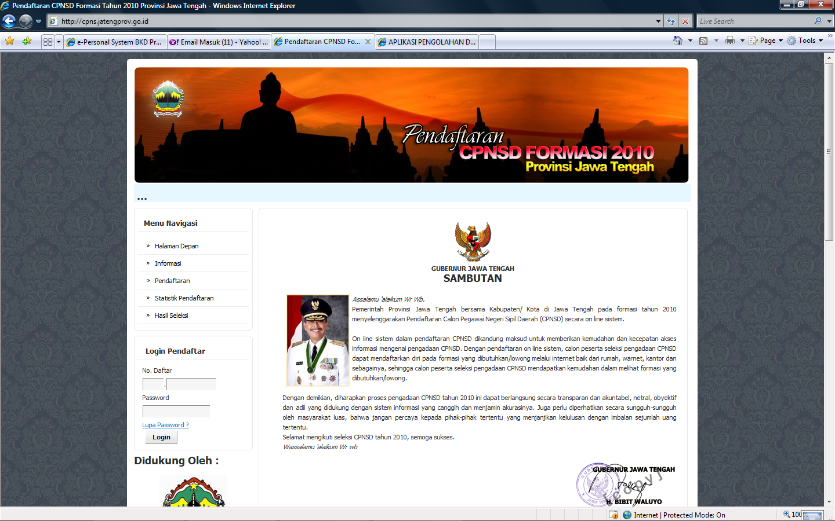

Slide 26





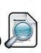




Server Aplikasi
Server Database
Internet
Internet
Pelamar
Formulir Pendaftaran
VERIFIKASI
Berkas Via POS
SURAT UNDANGAN & KARTU TEST
MS
KATEGORI
Via POS
SURAT PEMBERITAHUAN TMS
TMS
Pengumuman Internet
Hasil Seleksi Administrasi

Slide 27
Sekian &
Terima kasih

